Slide 1
SOALAN KELOMPOK 4

Slide 2
SOAL KELOMPOK 4
01
03
02
04
05
07
09
06
08

Slide 3
Manakah dari pernyataan berikut ini yang benar tentang perintah HAVING?
A. HAVING digunakan untuk memfilter baris sebelum GROUP BY dijalankan.
D. HAVING dan WHERE dapat digunakan secara bergantian.
B. HAVING dapat digunakan tanpa GROUP BY.
E. HAVING dan WHERE bisa digunakan tanpa GROUP BY
C. HAVING digunakan untuk memfilter hasil agregasi setelah GROUP BY.
JAWABAN
KEMBALI

Slide 4
Jawaban
C. HAVING digunakan untuk memfilter hasil agregasi setelah GROUP BY.
KEMBALI

Slide 5
Dalam SQL, mengapa GROUP BY sering digunakan bersama dengan fungsi agregat seperti COUNT
A. Untuk mempermudah pengelompokkan data berdasarkan nilai unik
D. Untuk membandingkan dua kolom yang berbeda
B. Untuk menghitung Jumlah data setelah dikelompokkan.
E. Untuk memfilter data yang sudah di kelompokkan
C. Untuk mengurutkan data berdasarkan kolom tertentu
JAWABAN
KEMBALI

Slide 6
Jawaban
B. Untuk menghitung jumlah data setelah dikelompokkan
KEMBALI

Slide 7
Apa yang terjadi jika klausa GROUP BY digunakan tanpa fungsi agregat?
A. Data akan di urutkan alfanumerik
D. Data akan dikelompokkan berdasarkan nilai unik kolom tanpa agregasi
B. SQL akan menghasilkan error
E. Data akan ditampilkan sesuai nilai
C. Semua baris akan di tampilkan tanpa perubahan
JAWABAN
KEMBALI

Slide 8
Jawaban
D. Data akan dikelompokkan berdasarkan nilai unik kolom tanpa agregasi
KEMBALI

Slide 9
Bagaimana SQL menangani nilai null dalam fungsi agregat COUNT?
A. NULL menyebabkan dungsi COUNT menghasilkan error
D. NULL akan di anggap nol dalam perhitungan
B. NULL akan di hitung sebagai nilai
E. NULL akan di hitung sebagai nilai yang tidak memiliki data
C. NULL tidak akan dihitung dalam COUNT
JAWABAN
KEMBALI

Slide 10
Jawaban
C. NULL tidak akan dihitung dalam COUNT
KEMBALI

Slide 11
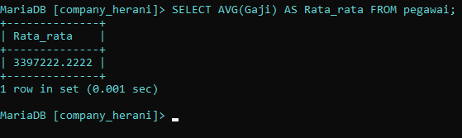
Dalam query berikut, apa peran fungsi agregat AVG?
A. Mengelompokkan pegawai berdasarkan gaji
B. Menampilkan jabatang dengan rata-rata gaji tertinggi
D. Menghitung total gaji setiap jabatan
E. Menghitung rata-rata gaji keseluruhan
C. Menghitung rata-rata gaji di setiap jabatan
JAWABAN
KEMBALI

Slide 12
Jawaban
KEMBALI
E. Menghitung rata-rata gaji keseluruhan

Slide 13





Jika ingin menampilkan NoCab dengan total gaji lebih dari 100,0000. Query mana yang benar?
A.
D.
B.
E.
C.
JAWABAN
KEMBALI

Slide 14
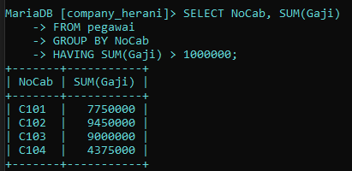
Jawaban
C.
KEMBALI

Slide 15
Manakah dari pernyataan berikut ini yang benar tentang penggunaan GROUP BY?
A. GROUP BY harus selalu digunakan dengan ORDER BY.
D. GROUP BY akan menghasilkan duplikasi data.
B. GROUP BY digunakan untuk mengelompokkan baris yang memiliki nilai yang sama pada satu atau lebih kolom.
E. GROUP BY akan memfilter data
C. GROUP BY hanya bisa digunakan dengan fungsi agregat.
JAWABAN
KEMBALI

Slide 16
Jawaban
B. GROUP BY digunakan untuk mengelompokkan baris yang memiliki nilai yang sama pada satu atau lebih kolom.
KEMBALI

Slide 17
Jika klausa HAVING di hapus dari query, apa yang akan terjadi pada hasil query?
A. SQL akan memberikan error
D. Semua kelompok akan di tampilkan tanpa penyaringan tambahan
B. Kelompok dengan kondisi HAVING tidak akan di hitung
E. Semua kolom di tampilkan
C. Hanya kelompok pertama yang di tampilkan
JAWABAN
KEMBALI

Slide 18
Jawaban
D. Semua kelompok akan di tampilkan tanpa penyaringan tambahan
KEMBALI

Slide 19
Kapan sebaiknya klausa Having digunakan dalam query SQL?
A. Ketika memfilter baris sebelum agregasi
D. NULL akan di anggap nol dalam perhitungan
B. Ketika ingin mengurutkan hasil query
E. Ketika memfilter data keompok setelah agregasi
C. Ketika memfilter baris tanpa pengelompokkan
JAWABAN
KEMBALI

Slide 20
Jawaban
E. Ketika memfilter data keompok setelah agregasi
KEMBALI

Slide 21

Terimah Kasih

Slide 22
ALTERNATIVE RESOURCES
Here’s an assortment of alternative resources whose style fits that of this template:

